Slide 1
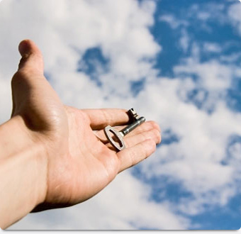
BİREYSEL VE TOPLUMSAL SORUMLULUKLARIMIZ
H

Slide 2
BİREYSEL SORUMLULUKLARIMIZ
SORUMLULUK: Bireyin kendinden beklenen davranışları yapması, kendi hedefleri gerçekleştirmesidir. Bununla birlikte yaptığı veya yapacağı işlerin iyi ve kötü sonuçlarına katlanabileceğinin bilincinde olması da bir diğer tanım olarak kabul edilir.
Bir insanın sorumluluk sahibi olabilmesi için kendi kararlarını verebilecek hukuki ve ruhsal yaş şartlarını taşıması gerekir. Bu yaş sınırı anayasamızda ve pek çok ülkede 18 olarak belirlenmiştir. Bireyin asıl kişisel sorumlulukları bu yaştan itibaren başlar.
Bireyin bireysel sorumlulukları ise bağlı olduğu aile, iş ve arkadaşlık ilişkilerine göre farklılık göstermektedir. Bireyin bireysel sorumluluğu bireylerin toplumda saygınlık kazanmasını veya kaybetmesini etkiler. Çünkü insanlar kendilerinden beklenen işleri yerine getirmez ve başarısız olurlarsa ileride toplumun saygınlığını kazanamazlar. Bu yüzden bireysel sorumluluğun toplumumuz açısından önemli bir yeri olmuştur.

Slide 3
J
Sorumluluk duygusunun gelişimi küçük yaşlardan itibaren başlar. Ailede sorumluluk bilincinin gelişmesi sayesinde çocuklarda da sorumluluk bilinci gelişir. Böylece çocuk ilerideki iş ve eğitim hayatına ailede en iyi şekilde hazırlanmış olur. Bu nedenle sorumluluk bilinci kazandırmada ailenin ve anne babanın önemli bir etkisi vardır.
Bireysel sorumluluk da ailede kazanılır. Disiplinli bir eğitim ve ailenin görgüsü çocuğun bireysel sorumluluklarını kazanmasında etkili olmaktadır. Çocukların başlıca bireysel sorumlulukları aileleri üzmemek, iyi okullarda okuyabilmek ve derslerine iyi bir şekilde geçebilmektir. İşe girmek için üniversiteyi kazanabilmek ve ileride iş sahibi olduktan sonra kuracağı ailesini iyi bir şekilde idare edebilmek ve geçimini sağlamaktadır.

Slide 4
TOPLUM İÇİNDEKİ SORUMLULUKLARIMIZ
Topluma karşı sorumluluklarımızın başında, birbirimizi sevmek ve karşılıklı haklarımıza saygı göstermek gelmektedir.
Toplumsal görevlerimizden biri de iyilikte yardımlaşmak, muhtaçlara yardım elini uzatmaktır.
İmkan ve olanaklar ihtiyaca göre en uygun bir şekilde kullanılmalı, ahlakî ölçülere göre gereken yerlere, gerektiği kadar harcanmalıdır. Bunların toplumun zararına kullanılması; harcamada lüks ve israftan kaçınılmalıdır.
Çalışmak, üretmek ve kazanmak bireysel bir hak olduğu gibi, aynı zamanda kendimize, ailemize ve topluma karşı bir vazifedir. Kendimizin ve bakmakla yükümlü olduğumuz aile fertlerinin ihtiyaçlarını karşılamak, yakınlarımıza ve topluma yük olmamak için çalışmak, sosyal görevlerimiz arasındadır.

Slide 5
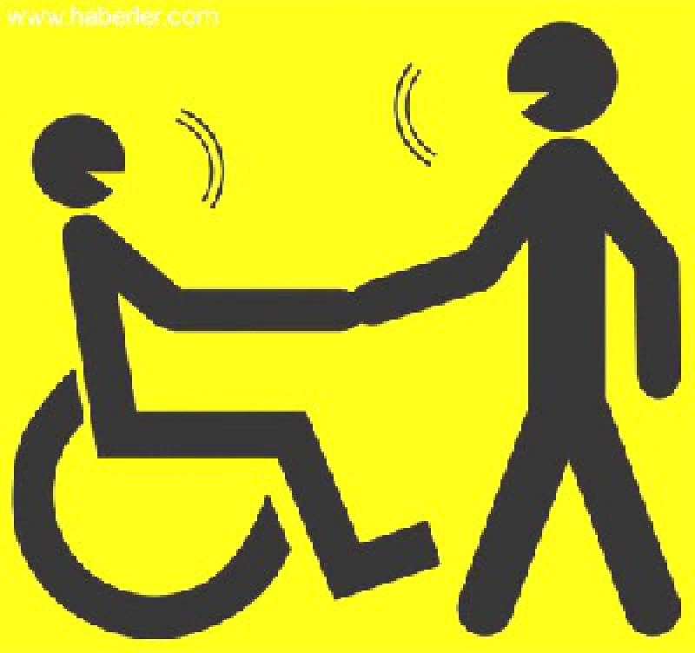
K
Toplumsal görevlerimizden bir diğeri de, kamu mallarını korumak, haksız yollarla bunları elde etmeye çalışmamaktır. Bu haklar, af, sulh gibi bir yolla ıskat edilemez, kaldırılamaz veya değiştirilemez. Toplumda bütün fertlerin, bu hakları koruma, kollama hak ve sorumluluğu vardır.

Slide 6
TOPLUMA KARŞI SORUMLULUKLARIMIZ
Hoşgörülü ve iyimser olmak,
Olgun bir kişiliğe sahip olmak için çaba göstermek;
Eleştiriyi yerinde ve zamanında yapmak;
Giyime önem vermek;
Giysinin mevki yer ve zamana uygun olmasına özen göstermek;
Başkalarını rahatsız edici davranışlardan sakınmak;
Verilen sözü tutmak;
Ziyaretin kısa ve zamanlı olmasına özen göstermek;
Oturuş ve kalkışlarda hareketlere özen göstermek;
Gerektiğinde özür dilemesini bilmek;

Slide 7
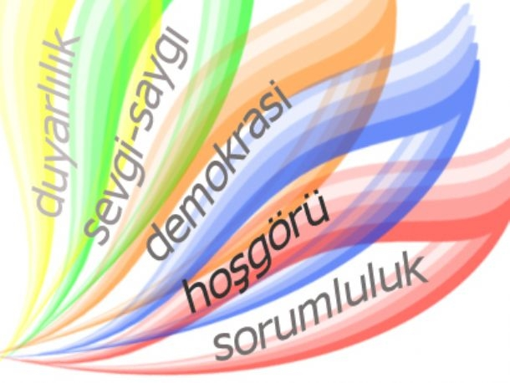
JJ
Özel konuşma yapanların yanına gitmemek;
Uygun olmayan el ve sözlü şakalardan kaçınmak.

Slide 8
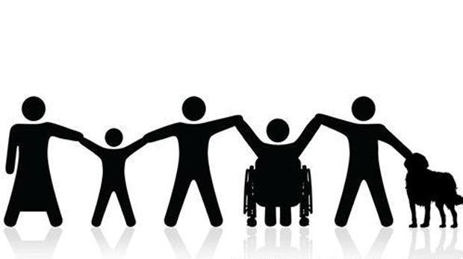
GÜZEL SÖZLER
Her insan herkes karşısında her şeyden sorumludur. (DOSTOYEVSKI)
Yalnızca yaptıklarımızdan değil, yapmadıklarımızdan da sorumluyuz.
Sorumluluktan kaçmak; insanın kendisine ihaneti olur.
Düşen bir çığda hiçbir kar tanesi kendisini olup bitenden sorumlu tutmaz. (OSCAR WILDE)
Adaletsizliği engelleyecek gücümüzün olmadığı zamanlar olabilir. Fakat itiraz etmeyi beceremediğiniz bir zaman asla olmamalı. (ELIE WIESEL)
İnsanı ayakta tutan iskelet ve kas sistemi değil, prensipleri, sorumlulukları ve inançlarıdır.

Slide 9
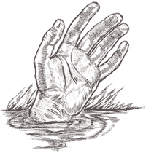
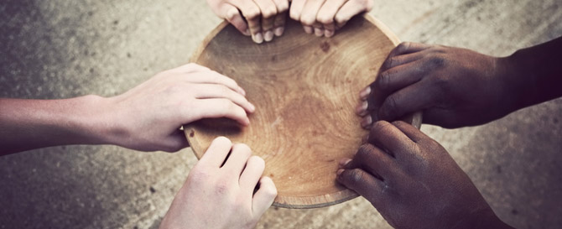

Slide 10
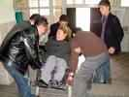
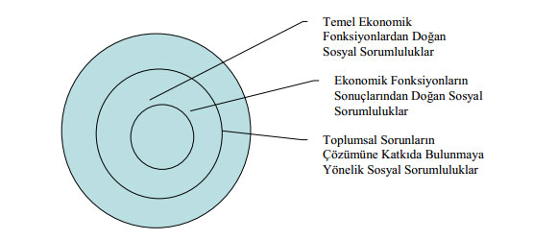

Slide 11
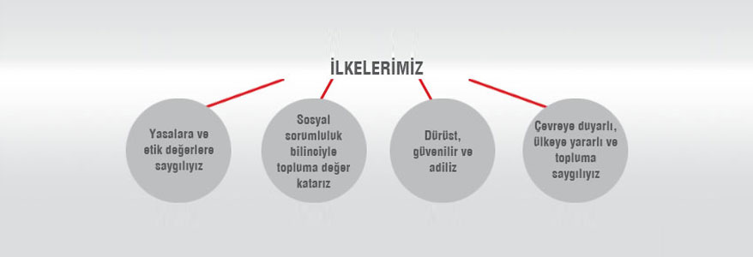

Slide 12
